Slide 1
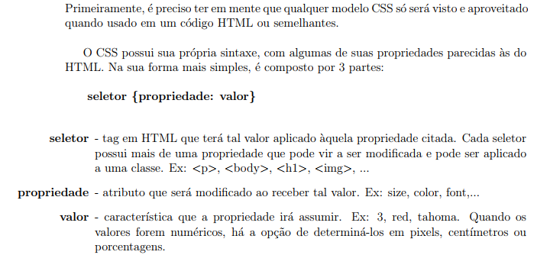
CSS estrutura básica

Slide 2
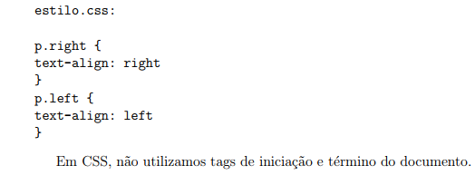
CSS Estrutura básica
index.html
<html>
<head>
<title> Bem-vindo! </title>
<link rel= "stylesheet" type="text/css" href="CSS/estilo.css" />
</head>
<body>
<p class="left"> Come&ccedil;ando na esquerda... </p>
<p class="right"> indo para a direita! </p>
</body>
</html>

Slide 3
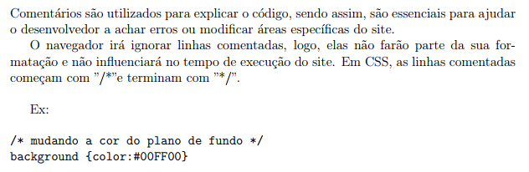
CSS Comentários

Slide 4
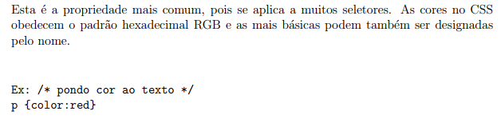
CSS Cores

Slide 5
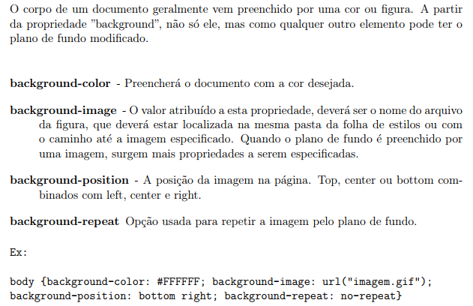
CSS Plano de fundo

Slide 6
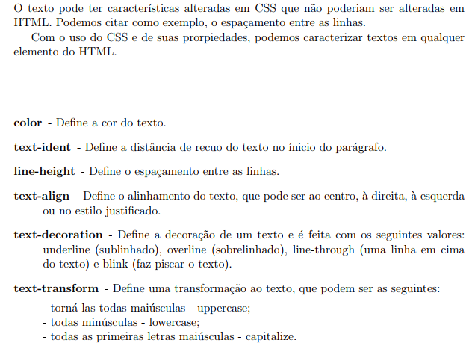
CSS Texto

Slide 7
CSS Texto
estilo2.css
h1 {
color: #DDA0DD;
text-decoration: underline;
text-transform: uppercase
}
h2 {
color: #3366FF;
text-decoration: line-through;
text-transform: none
}
p {
text-ident: 1cm;
line-height: 2px;
text-align: center
}
index2.html
<html>
<head>
<title> Bem-vindo! </title>
<link rel= "stylesheet" type= "text/css" href= "estilo.css" />
</head>
<body>
<h1> Textos </h1>
<h2> Mudan&ccedil;as </h2>
<p> "Se voc&ecirc; quer transformar o mundo, experimente primeiro promover o seu
aperfei&ccedil;oamento pessoal e realizar inova&ecirc;&otilde;es no seu
pr&oacute;prio interior.Estas atitudes se refletir&atilde;o em mudan&ccedil;as
positivas no seu ambiente familiar.Deste ponto em diante, as mudan&ccedil;as se
expandir&atilde;o em propor&ccedil;&otilde;es cada vez maiores.
Tudo o que fazemos produz efeito, causa algum impacto."</p>
</body>
</html>

Slide 8
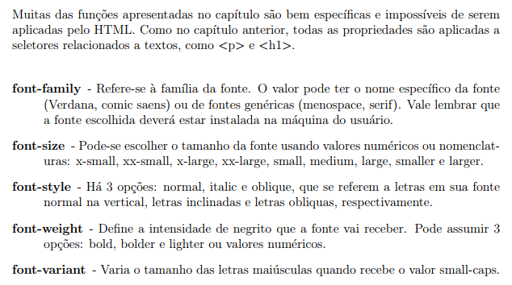
CSS Fonte

Slide 9
CSS Fonte
estilo3.css:
h1 {
color: #DDA0DD;
font-family: arial;
font-weight: bold;
}
h2 {
color: #3366FF;
font-family: arial;
font-variant: small-caps;
}
p.1 {
font-family: serif;
font-size: x-small;
font-style: italic
}
p.2 {
font-family: sans-serif;
font-size: 90%;
font-style: oblique
}
exemplo3.html
<html>
<head>
<title> Bem-vindo! </title>
<link rel= "stylesheet" type= "text/css" href= "estilo.css" />
</head>
<body>
<h1> Textos </h1>
<h2> Mudan&ccedil;as </h2>
<p class="1"> "Se voc&ecirc; quer transformar o mundo, experimente primeiro promover
o seu aperfei&ccedil;oamento pessoal e realizar inova&ecirc;&otilde;es no seu
pr&oacute;prio interior.Estas atitudes se refletir&atilde;o em mudan&ccedil;as
positivas no seu ambiente familiar.Deste ponto em diante, as mudan&ccedil;as se
expandir&atilde;o em propor&ccedil;&otilde;es cada vez maiores.
Tudo o que fazemos produz efeito, causa algum impacto."</p>
<h2> Determina&ccedil;&atilde;o </h2>
<p class="2"> "Determina&ccedil;&atilde;o, coragem e autoconfian&ccedil;a s&atilde;o
fatores decisivos para o sucesso. N&atilde;o importa quais sejam os obst&aacute;culos
e as dificuldades. Se estamos possu&iacute;dos de uma inabal&aacute;vel
determina&ccedil;&atilde;o, conseguiremos super&aacute;-los." </p>
</body>
</html>

Slide 10
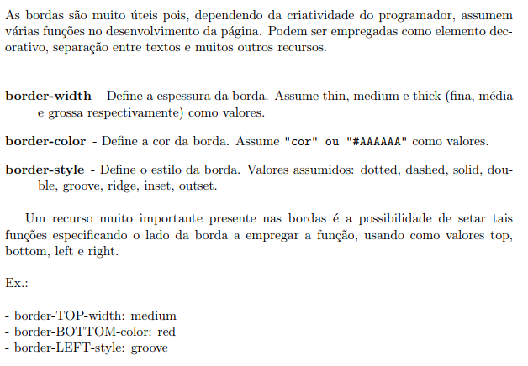
CSS Borda

Slide 11
CSS Borda
estilo4.css:
h1 {
border-width: thick;
border-style: dotted;
border-color: gold;
}
h2 {
border-width: 20px;
border-style: outset;
border-color: red;
}
p {
border-top-width: 1px;
border-style: dashed;
border-color: blue;
}
exemplo4.css
<html>
<head>
<title> Bordas! </title>
<link rel="stylesheet" type="text/css" href="estilo.css" />
</head>
<body>
<h1> Bordas CSS </h1>
<h2> Mudan&ccedil;as </h2>
<p> "Se voc&ecirc; quer transformar o mundo, experimente primeiro promover o seu
aperfei&ccedil;oamento pessoal e realizar inova&ecirc;&otilde;es no seu
pr&oacute;prio interior.Estas atitudes se refletir&atilde;o em mudan&ccedil;as
positivas no seu ambiente familiar.Deste ponto em diante, as mudan&ccedil;as se
expandir&atilde;o em propor&ccedil;&otilde;es cada vez maiores.
Tudo o que fazemos produz efeito, causa algum impacto."</p>
</body>
</html>

Slide 12
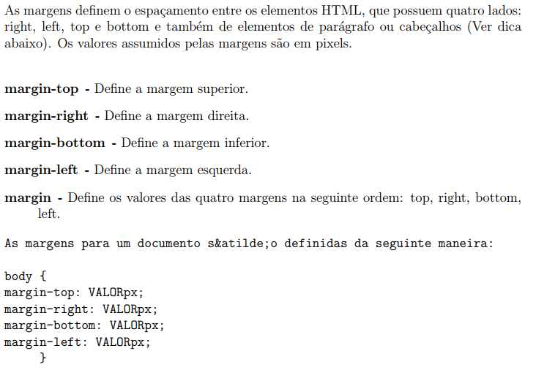
CSS Margin e Padding

Slide 13
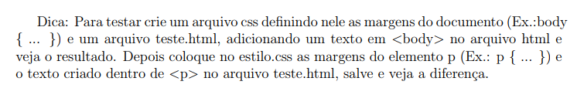
CSS Margin e Padding
estilo5.css:
body {
margin-top: 100px;
margin-right: 40px;
margin-bottom: 10px;
margin-left: 70px;
}
p {
margin: 5px 50px 5px 50px;
}
exemplo5.html
<html>
<head>
<title> Margin e Padding </title>
<link rel="stylesheet" type="text/css" href="estilo5.css" />
</head>
<body>
<p>Testando...</p>
</body>
</html>

Slide 14
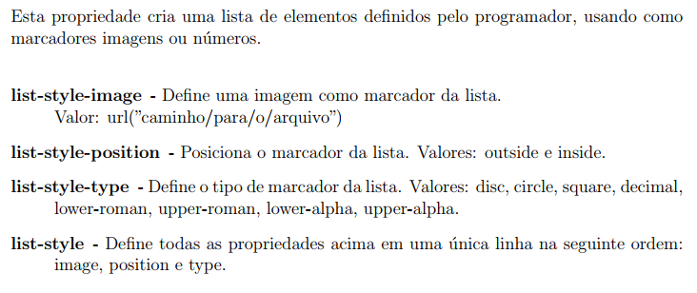
CSS Lista

Slide 15
CSS Lista
estilo6.css:
ul.inside
{
list-style-position: inside;
}
ul.outside
{
list-style-position: outside;
}
ul.square
{
list-style-type: square;
}
ul.uproman
{
list-style-type: upper-roman;
}
exemplo6.html
<html>
<head>
<title> Listas </title>
<link rel="stylesheet" type="text/css" href="estilo6.css" />
</head>
<body>
<ul class="inside">
<li> Item 1</li>
<li> Item 2</li>
</ul>
<ul class="outside">
<li> Item 1</li>
<li> Item 2</li>
</ul>
<ul class="square">
<li> Item 1</li>
<li> Item 2</li>
</ul>
<ul class="uproman">
<li> Item 1</li>
<li> Item 2</li>
</ul>
</body>
</html>

Slide 16
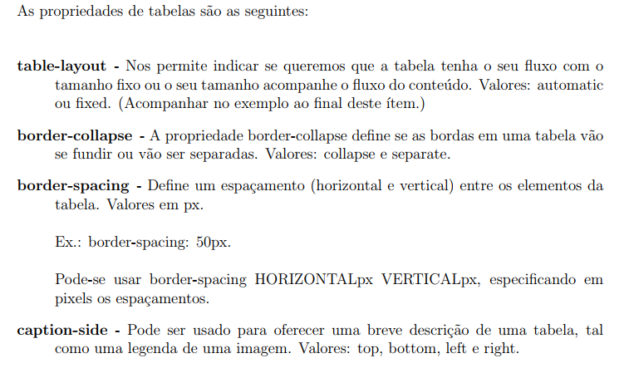
CSS Tabela

Slide 17
CSS Tabela exemplo
estilo7.css
table.one
{
table-layout: automatic
}
table.two
{
table-layout: fixed
}
table.coll
{
border-collapse: separate
}
table.sp1
{
border-collapse: separate;
border-spacing: 20px
}
table.sp2
{
border-collapse: separate;
border-spacing: 40px 60px
}
caption
{
caption-side:left
}

Slide 18
CSS Tabela
exemplo7.html
<html>
<head>
<title> Tabelas </title>
<link rel="stylesheet" type="text/css" href="estilo7.css" />
</head>
<body>
<table class="one" border="1" width="100%">
<tr>
<td width="20%">1000000000000000000000000000</td>
<td width="40%">10000000</td>
<td width="40%">100</td>
</tr>
</table>
<br>
<table class="two" border="1" width="100%">
<tr>
<td width="20%">1000000000000000000000000000</td>
<td width="40%">10000000</td>
<td width="40%">100</td>
</tr>
</table>
<br>
<table class="coll" border="1">
<tr>
<td>Peter</td>
<td>Griffin</td>
</tr>
<tr>
<td>Lois</td>
<td>Griffin</td>
</tr>
</table>
<br />
<table class="sep" border="1">
<tr>
<td>Peter</td>
<td>Griffin</td>
</tr>
<tr>
<td>Lois</td>
<td>Griffin</td>
</tr>
</table>
<br>
<table class="sp1" border="1">
<tr>
<td>Peter</td>
<td>Griffin</td>
</tr>
<tr>
<td>Lois</td>
<td>Griffin</td>
</tr>
</table>
<br>
<table class="sp2" border="1">
<tr>
<td>Cleveland</td>
<td>Brown</td>
</tr>
<tr>
<td>Glenn</td>
<td>Quagmire</td>
</tr>
</table>
<br>
<table border="1">
<caption>This is a caption</caption>
<tr>
<td>Cleveland</td>
<td>Brown</td>
</tr>
<tr>
<td>Glenn</td>
<td>Quagmire</td>
</tr>
</table>
</body>
</html>

Slide 19
Estrutura Basica Primeiramente, e preciso ter em mente que qualquer modelo CSS s´o ser´a visto e aproveitado quando usado em um c´odigo HTML ou semelhantes. O CSS possui sua pr´opria sintaxe, com algumas de suas propriedades parecidas `as do HTML. Na sua forma mais simples, ´e composto por 3 partes: seletor {propriedade: valor} seletor - tag em HTML que ter´a tal valor aplicado `aquela propriedade citada. Cada seletor possui mais de uma propriedade que pode vir a ser modificada e pode ser aplicado a uma classe. Ex:
, ,
, , ... propriedade - atributo que ser´a modificado ao receber tal valor. Ex: size, color, font,... valor - caracter´ıstica que a propriedade ir´a assumir. Ex: 3, red, tahoma. Quando os valores forem num´ericos, h´a a op¸c˜ao de determin´a-los em pixels, cent´ımetros ou porcentagens.

